Slide 1
Comunicación de Datos y Redes
Docente: Hector Salazar Robinson
Facultad de Ciencias Empresariales
hsalazar@ubiobio.cl

Slide 2
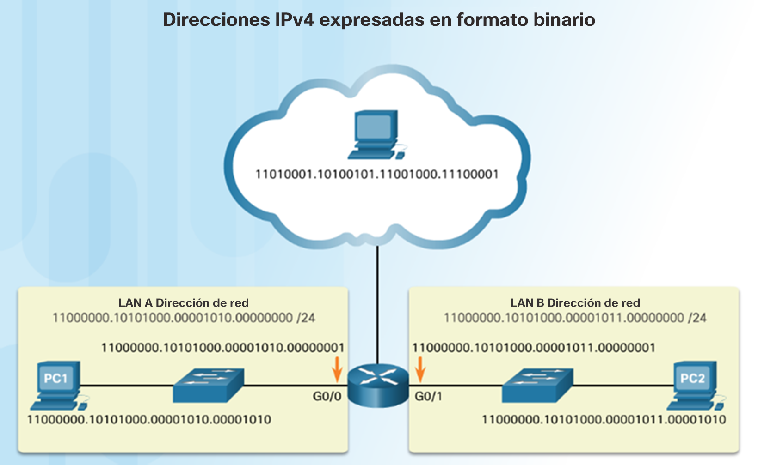
Capa de Red Conversión entre notación binaria y decimal
Direcciones IPv4
El sistema numérico binario consta de los números 0 y 1, denominados bits.
Las direcciones IPv4 se expresan en 32 bits binarios divididos en 4 octetos de 8 bits.
Notes:
7.1 – Direcciones de red IPv4
7.1.1 – Conversión entre notación binaria y decimal
7.1.1.1 – Direcciones IPv4

Slide 3
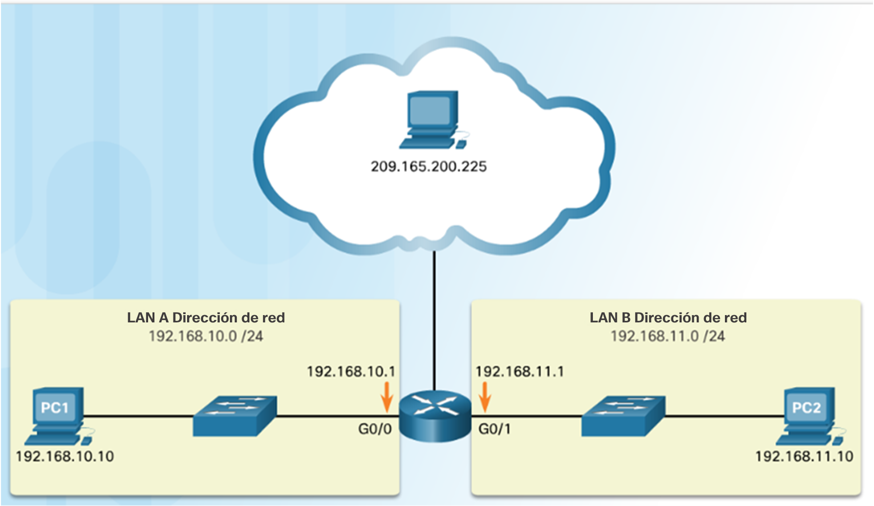
Direcciones IPv4 (continuación)
En general, las direcciones IPv4 se expresan en notación decimal punteada.
Notes:
7.1 – Direcciones de red IPv4
7.1.1 – Conversión entre notación binaria y decimal
7.1.1.1 – Direcciones IPv4 (cont.)

Slide 4
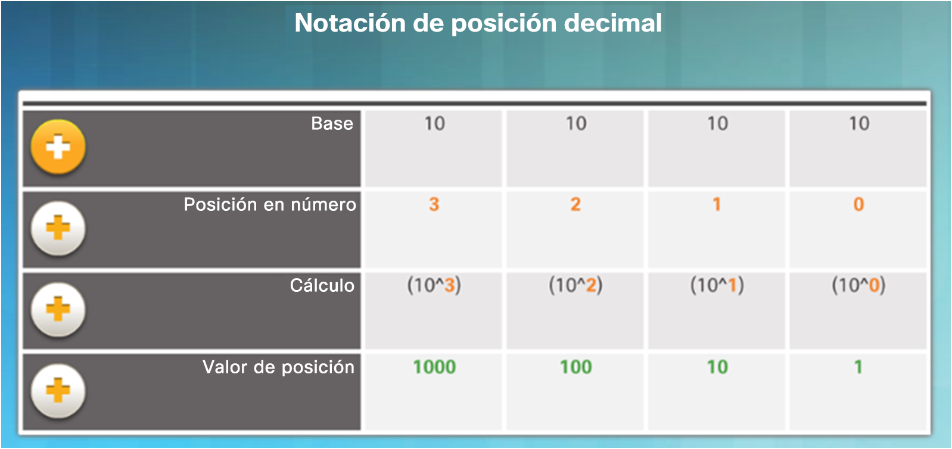
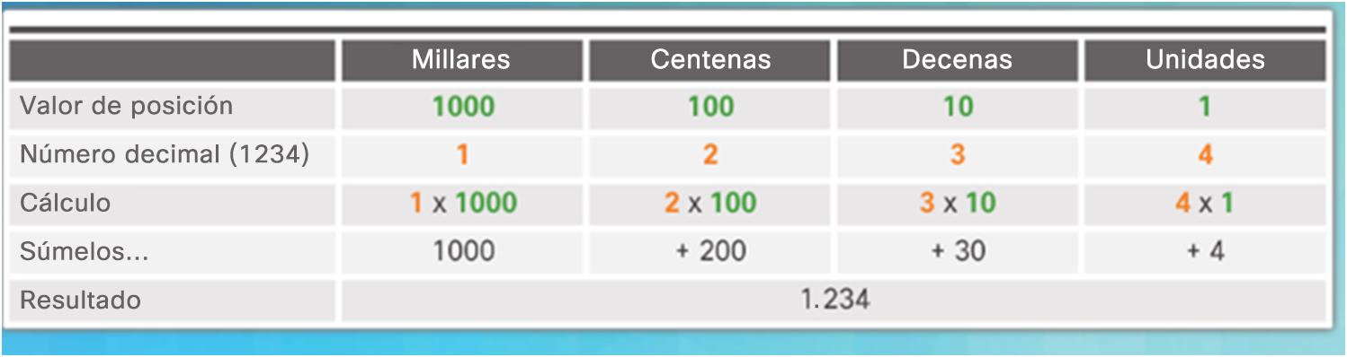
Conversión entre notación binaria y decimal Notación de posición
La primera fila identifica la base numérica o la base. El número decimal es 10. El binario se basa en 2; por lo tanto, la raíz será 2.
En la segunda fila, se expresa la posición de los números a partir de 0. A su vez, estos números representan el valor exponencial que se usa para calcular el valor de posición (cuarta fila).
La tercera fila calcula el valor de posición al aumentar la base con el valor exponencial de la posición. Nota: n^0 es siempre = 1.
El valor de posición se enumera en la cuarta fila.
Aplicación de la notación de posición decimal
Notes:
7.1 – Direcciones de red IPv4
7.1.1 – Conversión entre notación binaria y decimal
7.1.1.3 – Notación de posición

Slide 5
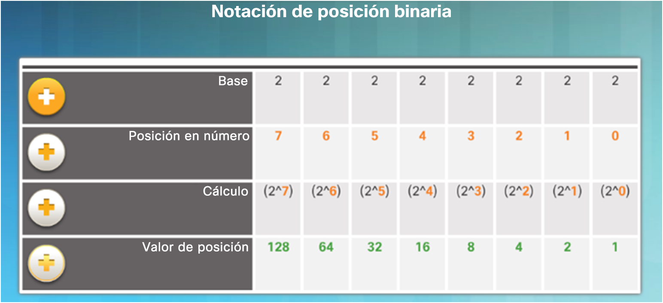
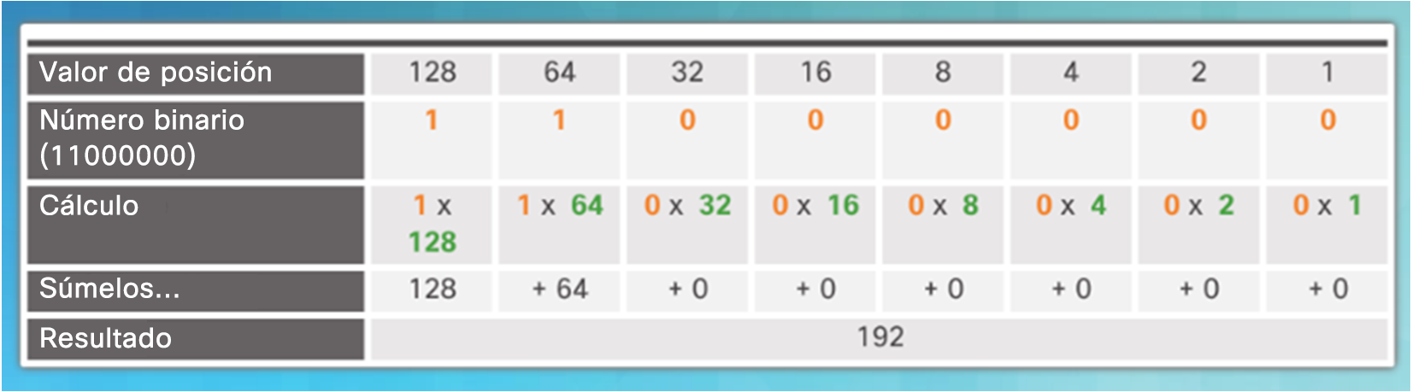
Conversión entre notación binaria y decimal Notación de posición (continuación)
Aplicación de la notación de posición binaria.
Notes:
7.1 – Direcciones de red IPv4
7.1.1 – Conversión entre notación binaria y decimal
7.1.1.3 – Notación de posición (continuación)

Slide 6
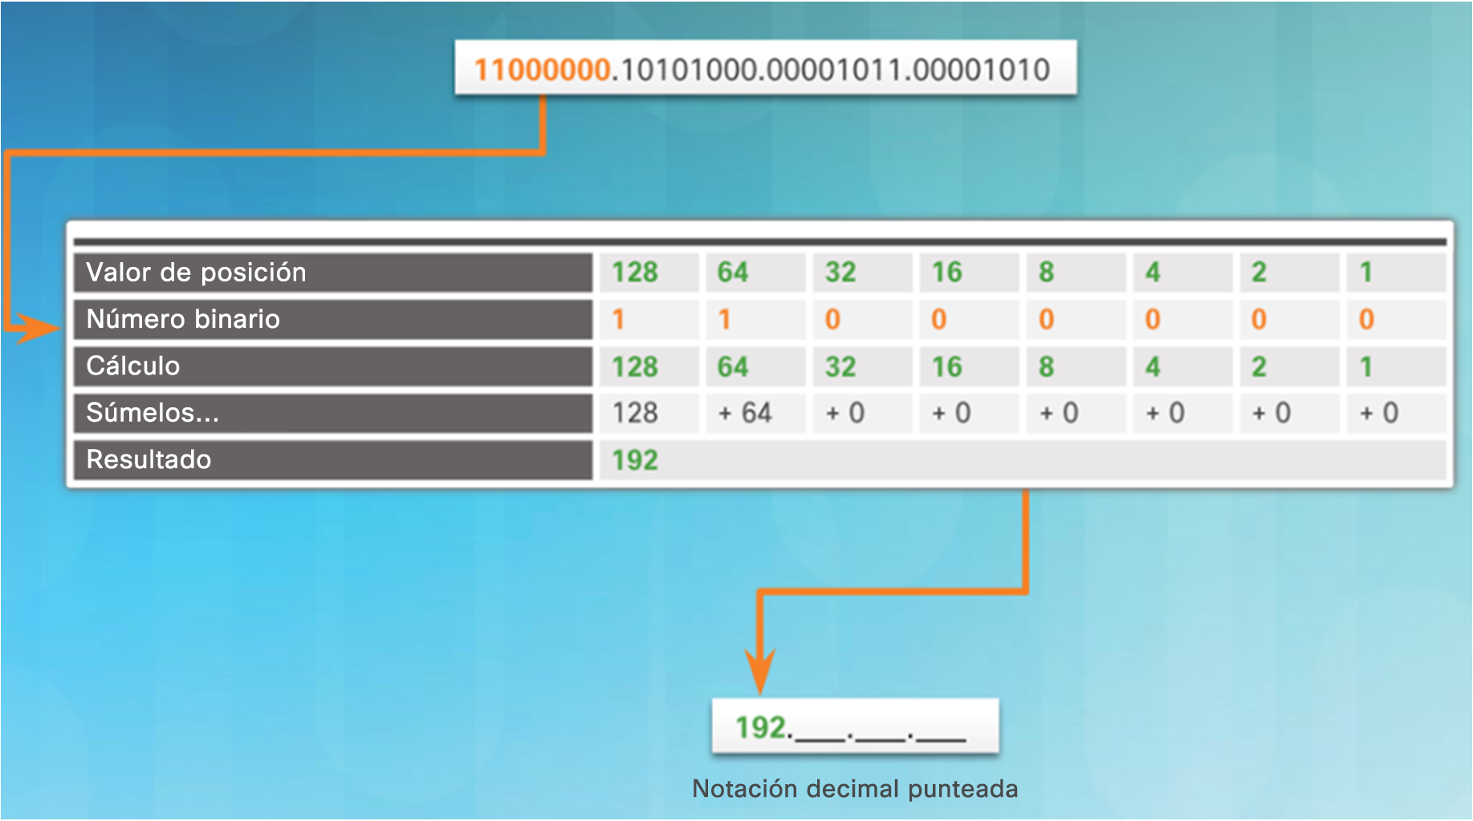
Conversión entre notación binaria y decimal Conversiones de sistema binario a decimal
Para convertir una dirección IPv4 binara a decimal, escriba el número binario de 8 bits de cada octeto debajo del valor de posición de la fila 1 y luego calcule para obtener el decimal.
Notes:
7.1 – Direcciones de red IPv4
7.1.1 – Conversión entre notación binaria y decimal
7.1.1.4 – Conversión de sistema binario a decimal

Slide 7
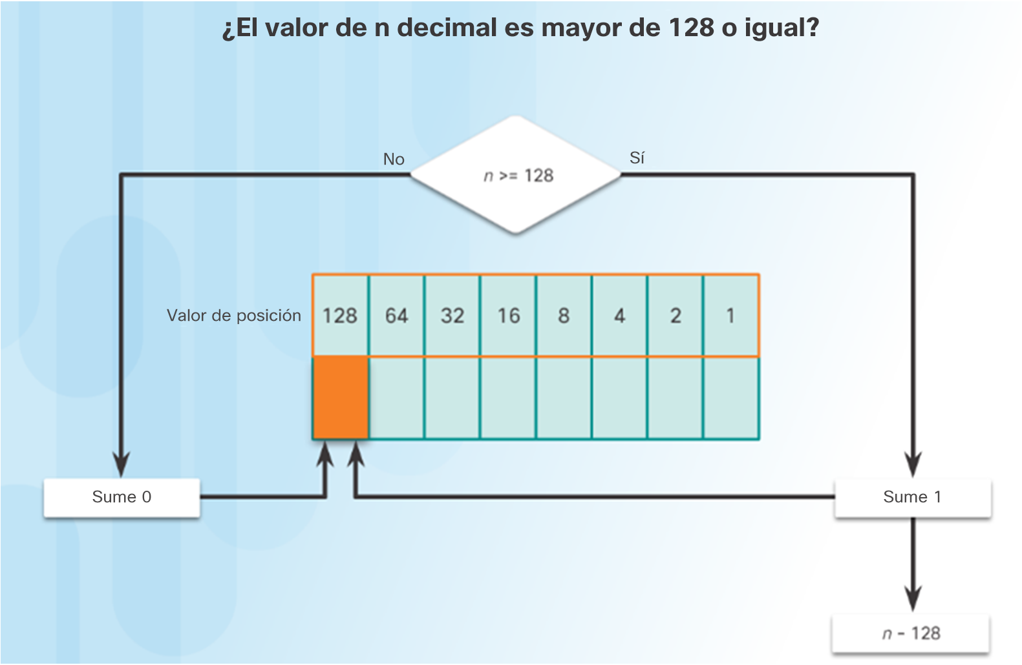
Conversión entre notación binaria y decimal Conversión de sistema decimal a binario
Para convertir una dirección IPv4 decimal a binario, utilice la tabla de posición, pero antes compruebe si el número es mayor a 128 bits. Si no lo es, un 0 se coloca en esta posición. Si lo es, un 1 se coloca en esta posición.
Del número original, se resta 128 y el resto se comprueba con la siguiente posición (64). Si es inferior a 64, un 0 se coloca en esta posición. Si es mayor, un 1 se coloca en esta posición y se resta 64.
El proceso se repite hasta que se han ingresado todos los valores de posición.
Notes:
7.1 – Direcciones de red IPv4
7.1.1 – Conversión entre notación binaria y decimal
7.1.1.6 – Conversión de sistema decimal a binario

Slide 8
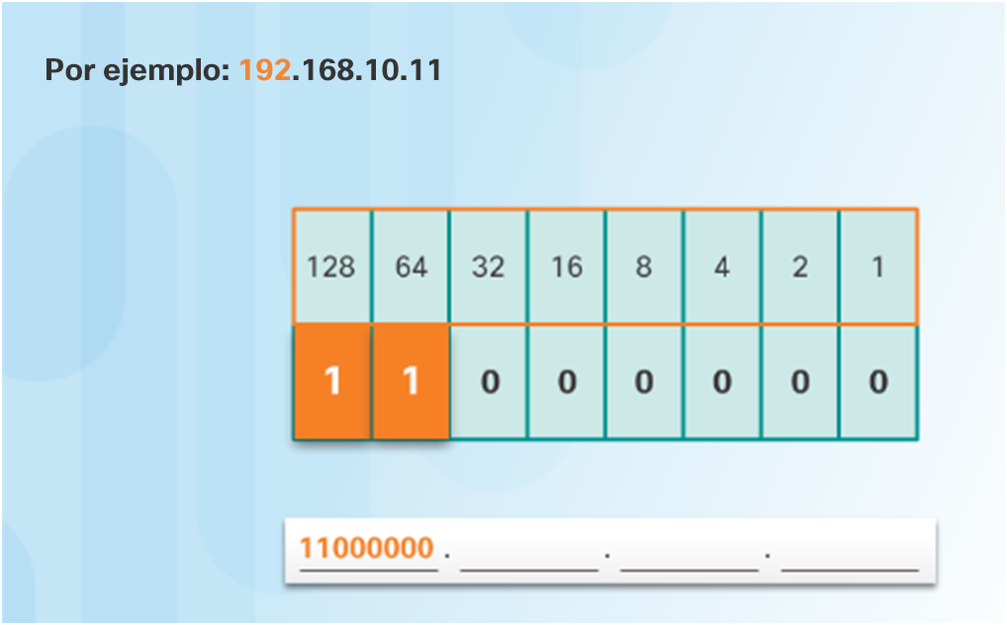
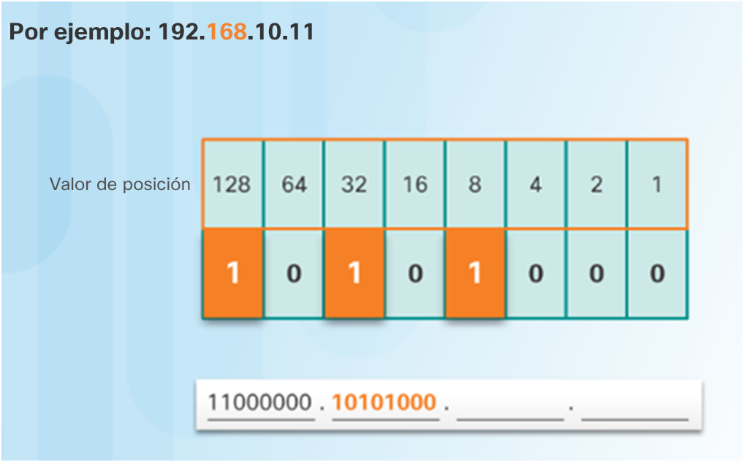
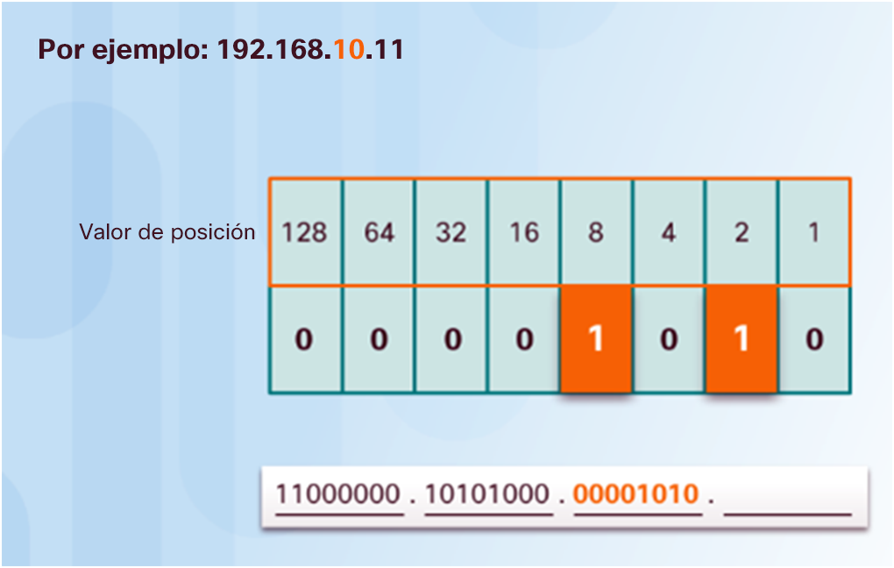
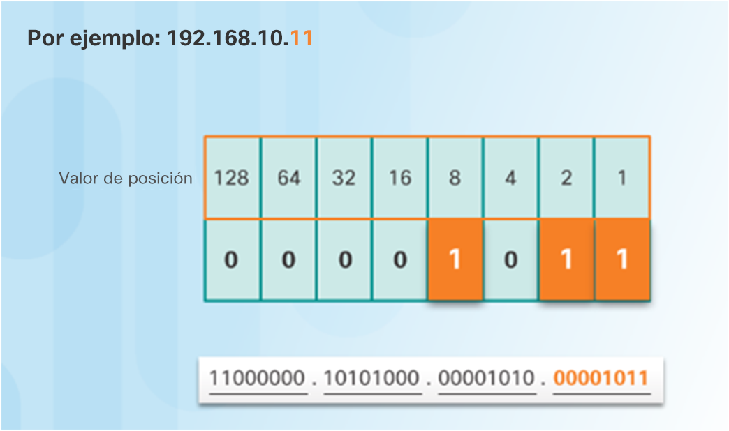
Conversión entre notación binaria y decimal Ejemplos de conversión de sistema decimal a binario
Notes:
7.1 – Direcciones de red IPv4
7.1.1 – Conversión entre notación binaria y decimal
7.1.1.7 – Ejemplos de conversión de sistema decimal a binario

Slide 9
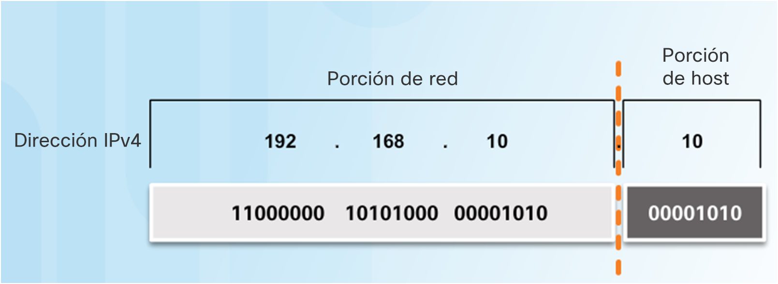
Estructura de una dirección IPv4 Porciones de red y de host
Una dirección IPv4 es jerárquica.
Consta de una porción de red y una porción de host.
La porción de red de todos los dispositivos en la misma red debe ser idéntica.
La máscara de subred permite a los dispositivos identificar la porción de red y la porción de host.
Notes:
7.1 – Direcciones de red IPv4
7.1.2 – Estructura de una dirección IPv4
7.1.2.1 – Porciones de red y de host

Slide 10
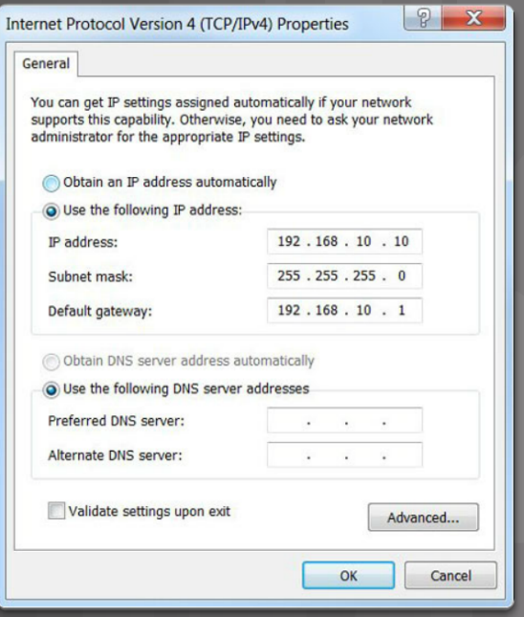
Estructura de una dirección IPv4 La máscara de subred
En un host, se deben configurar tres direcciones IPv4:
dirección IPv4 única del host;
máscara de subred: identifica la porción de red/host de la dirección IPv4;
gateway predeterminado: dirección IP de la interfaz de router local.
Notes:
7.1 – Direcciones de red IPv4
7.1.2 – Estructura de una dirección IPv4
7.1.2.2 – La máscara de subred

Slide 11
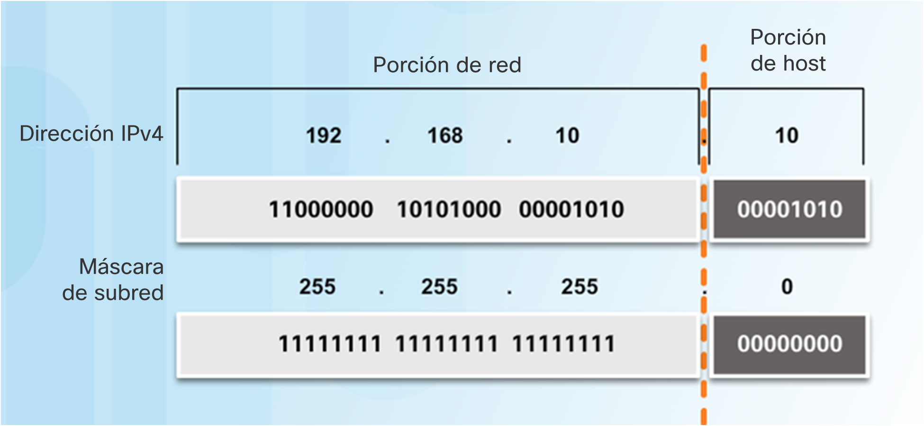
Estructura de una dirección IPv4 La máscara de subred (continuación)
La dirección IPv4 es comparada con la máscara de subred bit por bit, de izquierda a derecha.
Un 1 en la máscara de subred indica que el bit correspondiente en la dirección IPv4 es un bit de red.
Notes:
7.1 – Direcciones de red IPv4
7.1.2 – Estructura de una dirección IPv4
7.1.2.2 – La máscara de subred (continuación)

Slide 12
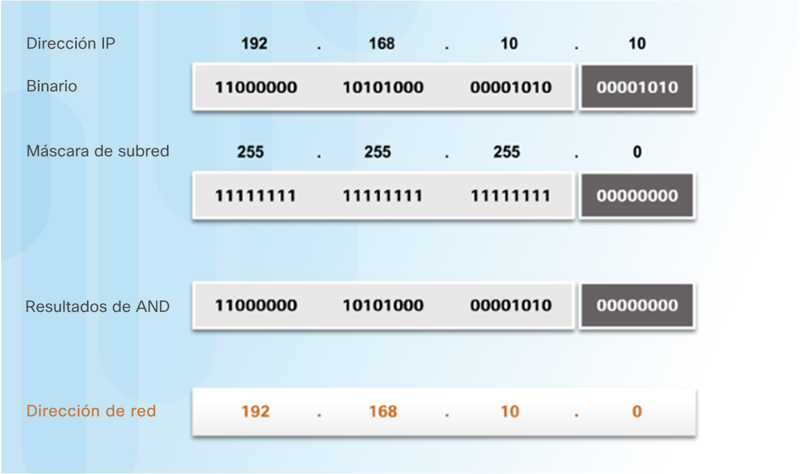
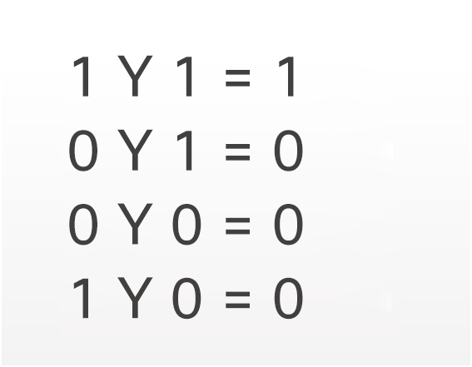
Estructura de una dirección IPv4 AND lógico
El AND lógico es una de las tres operaciones binarias básicas que se utilizan en la lógica digital.
Se utiliza para determinar la dirección de red.
El AND lógico de dos bits arroja los resultados siguientes:
Notes:
7.1 – Direcciones de red IPv4
7.1.2 – Estructura de una dirección IPv4
7.1.2.3 – AND lógico

Slide 13
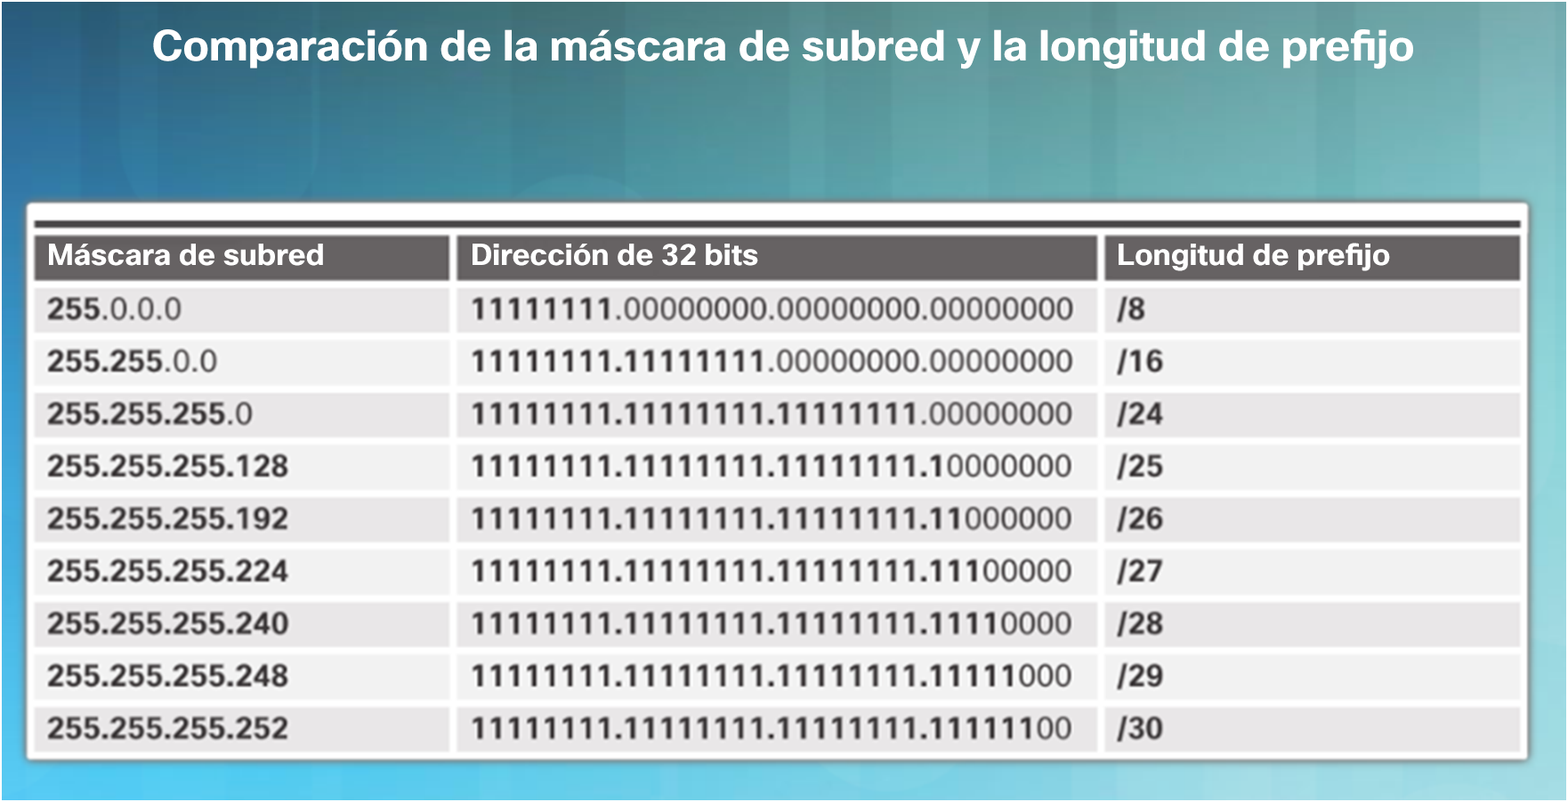
Estructura de una dirección IPv4 La longitud de prefijo
La longitud de prefijo:
Es un método más simple para expresar la máscara de subred.
Es igual a la cantidad de bits de la máscara de subred con el valor 1.
Se escribe mediante la notación de barra diagonal (/) seguida de la cantidad de bits de red.
Notes:
7.1 – Direcciones de red IPv4
7.1.2 – Estructura de una dirección IPv4
7.1.2.5 – La longitud de prefijo

Slide 14
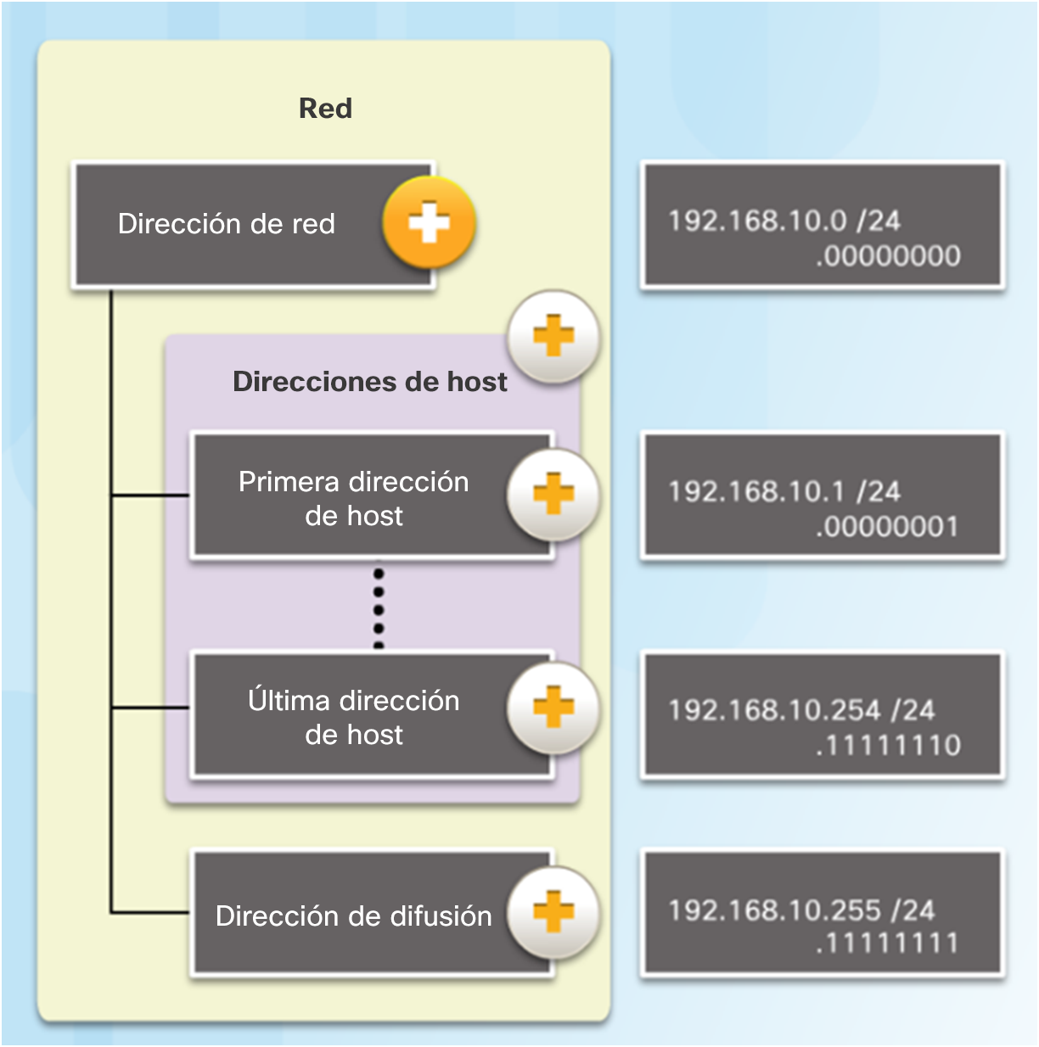
Estructura de una dirección IPv4 Direcciones de red, host y difusión
Tipos de direcciones en la red 192.168.10.0/24
Dirección de red: la porción de host se compone de todos ceros (.00000000)
Primera dirección de host: la porción de host se compone de todos ceros y termina con un uno (.00000001)
Última dirección de host: la porción de host se compone de todos unos y termina con un cero (.11111110)
Dirección de difusión: la porción de host se compone de todos unos (.11111111)
Notes:
7.1 – Direcciones de red IPv4
7.1.2 – Estructura de una dirección IPv4
7.1.2.6 – Direcciones red, host y difusión

Slide 15
Direccionamiento IP v4
Taller n°5: Conversión de sistemas numéricos
Desde la plataforma moodle, descargue el documento Guía de conversión sistemas numéricos.docx y resuelva los ejercicios entregados ahí.
La guía resuelta en su totalidad deberá ser enviada por email el día viernes 13 de mayo de 2022 antes de las 23:59 horas (hora de Gmail).
Notes:
4.2 – Medios de red
4.2.4 – Medios inalámbricos
4.2.4.2 – Tipos de medios inalámbricos

